Slide 1
Introdução a Programação
Orientada a Objetos
P. O. O.
Prof. Grace e Ângela

Slide 2
Atividade 1 – Conceitos O. O.
Explique em poucas palavras o que você entende por:
  Classes e objetos:
  Métodos e atributos:
  Encapsulamento:
  Herança:
Para desenvolver aplicações Java, o que preciso instalar na minha máquina obrigatoriamente:
  ( ) IDE
  ( ) JVM
  ( ) JDK
  ( ) JRE
  ( ) API

Slide 3

Instalando o JAVA
Primeiro faça o download do JDK, do site do Java da Oracle (www.oracle.com/technetwork/java/)
Esse software disponível na Sun é gratuito, assim como as principais bibliotecas Java e ferramentas.
O procedimento de instalação no Windows é simples: basta você executar o arquivo e seguir os passos.
Instale-o no diretório de sua preferência.

Slide 4
Instalando o JAVA
É necessário configurar algumas variáveis de ambiente, para que se possa executar o compilador Java e a máquina virtual de qualquer diretório.
  CLASSPATH=.
  PATH=<o que estava antes>; c:\dirDeInstalacaoDoJava\bin
Exemplo:
  SET Path=C:\J2SDK1.4.0_03\BIN;%PATH%;
  SET CLASSPATH = .;
No Windows:
Iniciar – Painel de Controle – Sistema – Avançado:
Clicar em Variáveis de Sistema e configurar

Slide 5

Processo de desenvolvimento JAVA
javac MyProgram.java java MyProgram

Slide 6
Programa em Java
Todo programa Java é uma classe:
  Possui obrigatoriamente um método principal;
  Método principal contém a seqüência lógica do programa;
  Pode ter outros métodos (funções);
  Utiliza outras classes e objetos em suas instruções;
Nem toda classe é um programa;

Slide 7
Estrutura de um Programa Java
public class Nome_da_Classe
{
  public static void main (String args[ ])
  {
  <bloco de instruções do programa>;
  }
}
Salvar como Nome_da_Classe.java

Slide 8
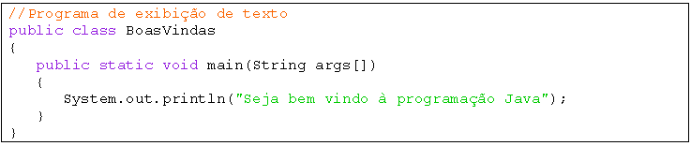
Exemplo de edição de programas
Programa BoasVindas.java
comentários
Nome da classe
Método principal da classe

Slide 9
Primeiro programa JAVA
Para compilar (NA LINHA DE COMANDO):
<Drive e Diretório>\javac BoasVindas.java
Para Interpretar (NA LINHA DE COMANDO):
<Drive e Diretório>\java BoasVindas

Slide 10

JGrasp
Ambiente integrado de desenvolvimento
Diversas linguagens: Java, C++, C, etc.

Slide 11
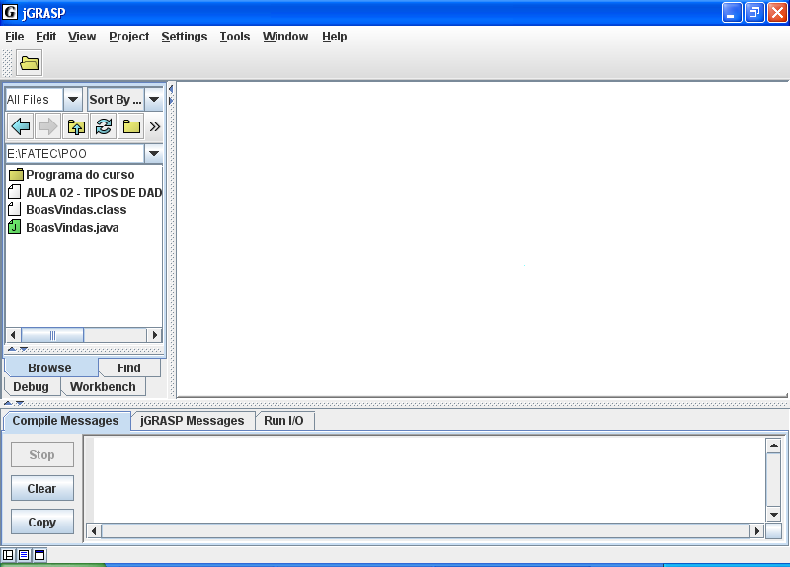
Tela principal
Área de edição
File – New – Java
Arquivos: código fonte
Mensagens compilação

Slide 12
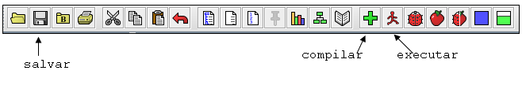
Edição de programas
Botões mais usados
Programa Java
Codifique, salve, compile e execute seu 1º programa!!!

Slide 13
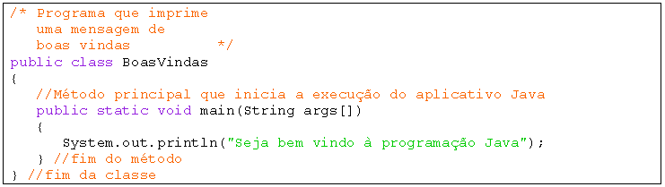
Linhas de comentário
Usadas para documentar o programa
Ignoradas pelo compilador
  // comenta uma linha
  /* múltiplas linhas */

Slide 14
Identificadores (classes e variáveis)
Nome de classes
  Por padrão, iniciar com maiúscula
  Quando nome composto, iniciais maiúsculas
Variáveis:
  Iniciar com minúscula
Regras gerais:
  Caracteres permitidos: letras; dígitos; sublinhado; cifrão;
  Não iniciar com dígitos;
  Não conter espaço em branco;
Ex.: BoasVindas1; $value, _valor, cod_ent, botao7

Slide 15
SAÍDA PADRÃO: System.out
Exibe caracteres/ dados na tela
Formatos:
  System.out.print( args ); // cursor na mesma linha
  System.out.println( args );// cursor para próx. linha
string entre aspas ou variáveis

Slide 16
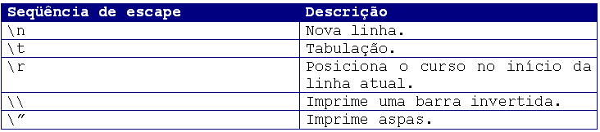
Seqüência de escape: caracteres especiais
System.out.println("Seja bem vindo\nà programação Java");
Seja bem vindo
à programação Java
Experimente alterar no seu programa

Slide 17
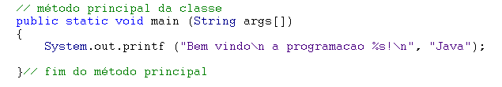
Método System.out.printf
Novo recurso JSE 5.0
Exibe dados formatados na tela
Experimente agora com o método printf

Slide 18
Entrada de dados – Classe Scanner
Pertence ao pacote java.util
Cláusula import: aparecer antes da definição da classe
Se esquecermos, causa erro!
import java.util.Scanner;

Slide 19
Lembrando
Classe
Abstração
Molde
Objeto
Concreto
Ocorrência real
Instância
X
Classe Scanner X objeto input
(variável do tipo Scanner)

Slide 20
Exemplo
// declaração da variável input
Scanner input ;
// instanciando objeto: alocado espaço na memória do computador
input = new Scanner (System.in);
// chamando um método do objeto input
num1 = input.nextInt( );
num2 = input.nextFloat( );
num3 = input.nextDouble( );
nome = input.nextLine( );
Operações públicas
da classe Scanner

Slide 21
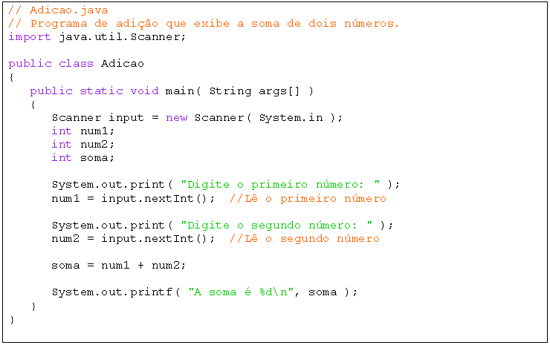
Entrada de dados – Classe Scanner
variável do tipo Scanner => objeto
variáveis de tipo primitivo
Codifique, salve, compile e execute seu 2º programa!

Slide 22
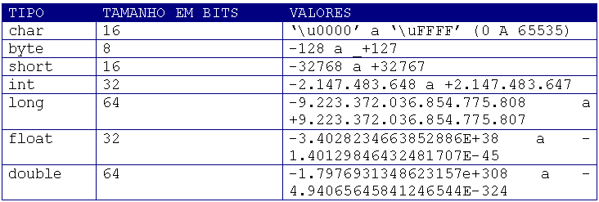
Tipos primitivos do Java
boolean - 8 bits - true / false

Slide 23
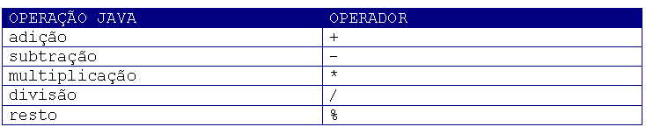

Operadores e precedência

Slide 24
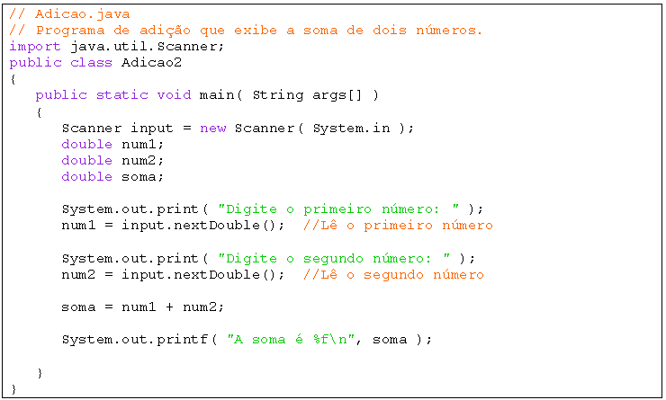
Entrada de valores reais - double
Codifique seu 3º programa!

Slide 25

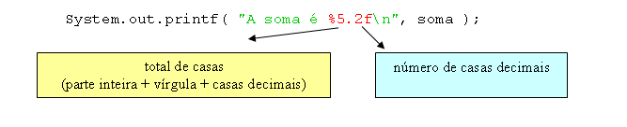

Formatação de reais

Slide 26
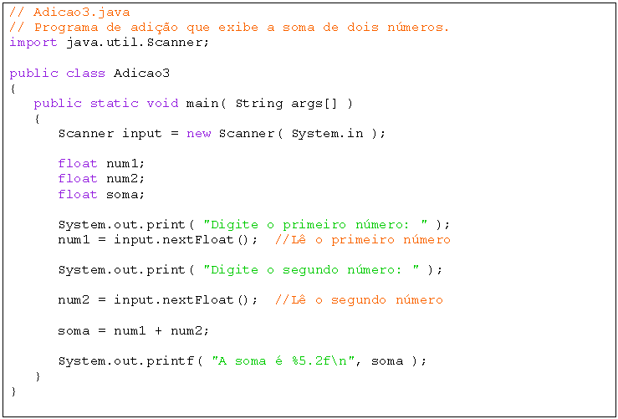
Entrada de valores reais - float
Esta formatação serve para float também

Slide 27
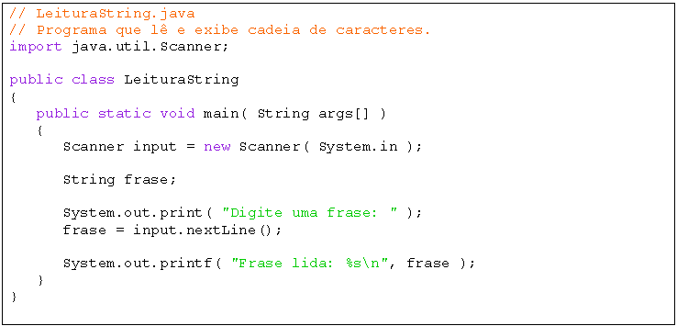
Entrada de cadeia de caracteres - String
Não é um tipo primitivo

Slide 28
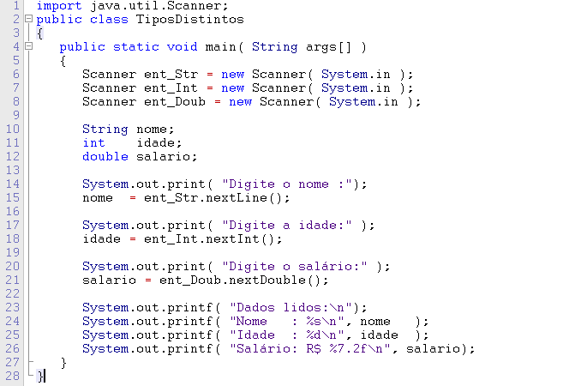
Entrada de dados de tipos distintos
Objetos distintos
Para tipos diferentes

Slide 29
Atividade 2 – Temperatura
Faça um programa em Java que leia uma temperatura em Fahrenheit, calcule e exiba seu valor em Celsius. Fórmula: C = (F-32) * 5 / 9.
Obs: As atividades realizadas em casa podem ser enviadas para o e-mail poo.profgrace@yahoo.com.br
Identifique quais atividades estão sendo enviadas no subject/ assunto da mensagem.
  Ex.: Assunto: Atividade 2

Slide 30
Identificação de exercícios e Trabalhos impressos
FATEC – ADS
POO – Prof. Grace – 12/08/2013
Nome: Fulano de Tal – Matrícula: xxxxx-x
Atividade 2 – Temperatura

Slide 31
Aprofundamento
Leitura e exercícios: Capítulo 2
  Java, como programar.
  Deitel, H.M.; Deitel, P.J.
  Prentice Hall, 2006.

